Slide 2
Să ne verificăm vocabularul!
Hai să verificăm cât de bine cunoaștem aceste cuvinte:
internet
e-mail
identitate
on-line
avatar
app
mesaj
profil

Slide 3
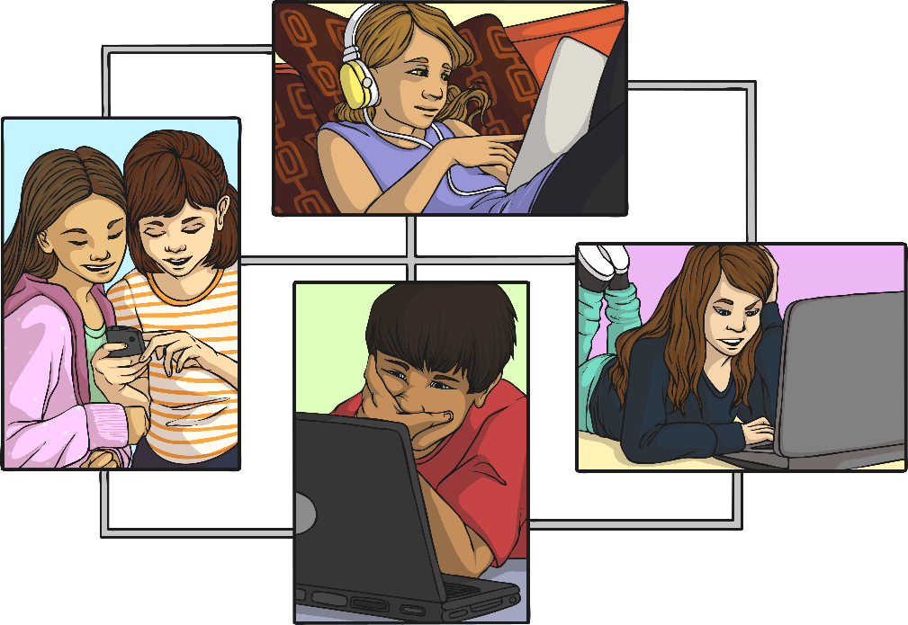
Ce este Ziua Siguranței pe Internet?
Ziua Siguranței pe Internet este sărbătorită în peste o sută de țări din întreaga lume în cea de-a doua zi de marți a lunii februarie.
În fiecare an, această zi are o anumită temă – folosește Internetul pentru a descoperi tema din acest an.

Slide 4
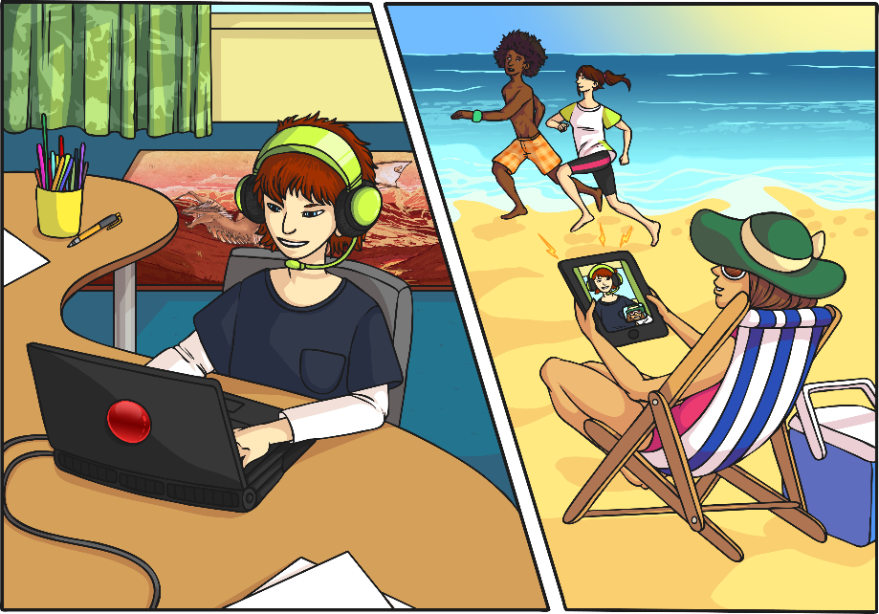
Pentru ce folosim Internetul?
Internetul este un spațiu extraordinar!
Ne îmbogățește viața cu divertisment, ne permite să comunicăm și ne ajută să descoperim și să învățăm lucruri noi.

Slide 5
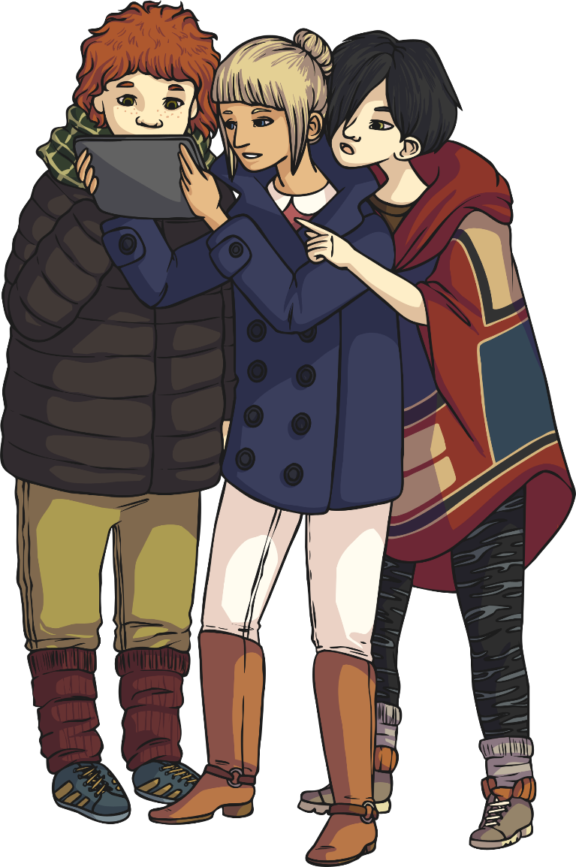
Cine poate folosi Internetul?
Ai putea să dai exemple de persoane care folosesc Internetul?
Multe persoane din întreaga lume folosesc Internetul.
La sfârșitul anului 2019, patru miliarde și jumătate (4,500,000,000) de oameni foloseau Internetul. Cu alte cuvinte, aproape 6 din 10 persoane din întreaga lume folosesc Internetul.

Slide 6
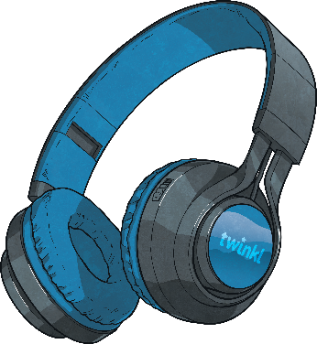
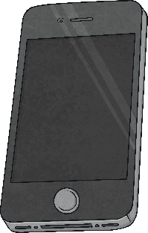
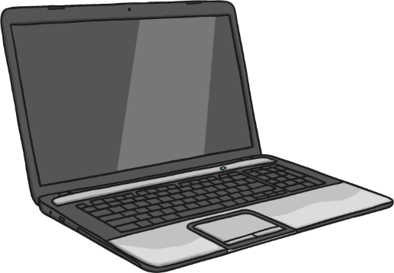
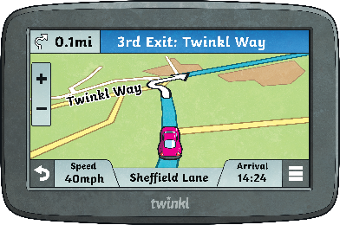
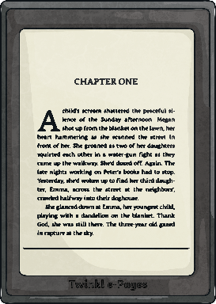
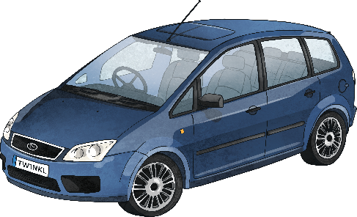
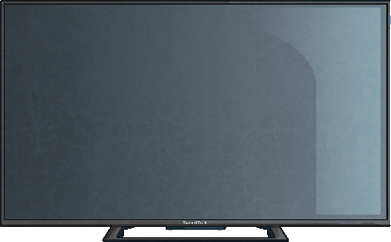
Cum accesăm Internetul?
Pentru a ne conecta la Internet, putem folosi o varietate de dispozitive.
Câte exemple poți da?
Le-ai amintit pe toate acestea?

Slide 7
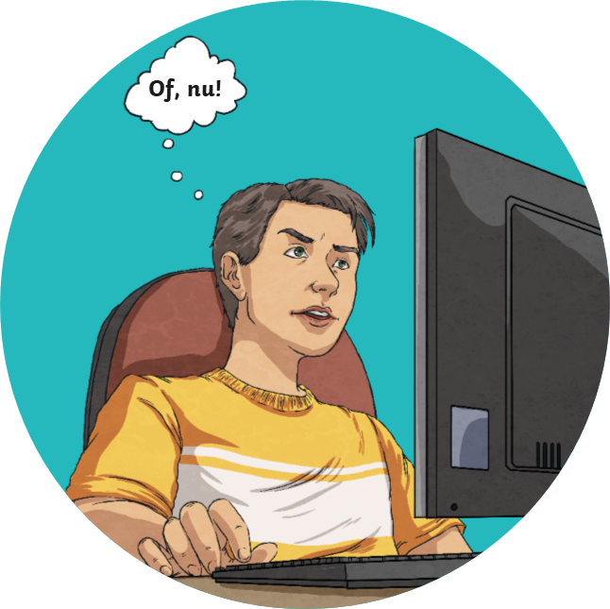
Cum te-ai simți dacă Internetul ar fi deconectat?

Slide 8
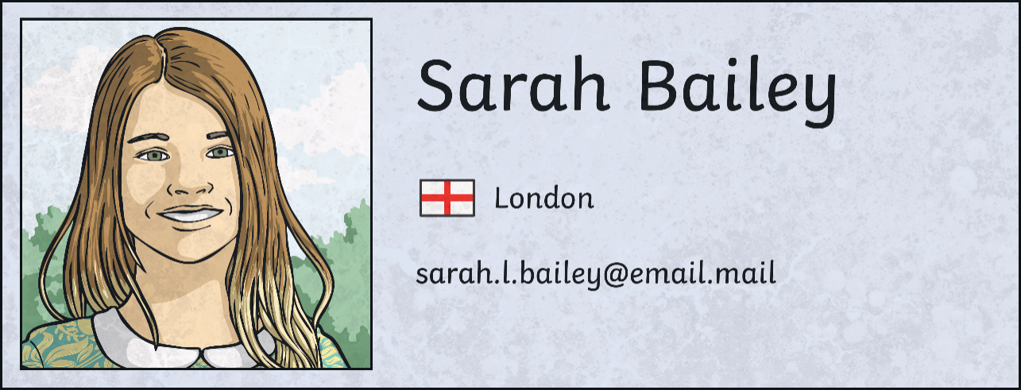
Care este identitatea ta on-line?
Când activăm în mediul on-line, cu toții avem o identitate.
Aceasta cuprinde informații despre noi, despre ceea ce ne place, ceea ce distribuim și felul în care comunicăm cu ceilalți.
În unele aplicații, putem să ne creăm un avatar sau un profil vizibil pentru lumea on-line.
Vizualizează acest clip (în engleză) de pe platforma „Safer Internet”:
Click aici

Slide 9
Acesta/Aceasta sunt eu
Ce îți place să faci în mediul on-line?
Cui îi place aceleași lucruri/lucruri diferite?
Este normal să ne placă lucruri diferite?
Ce am putea face pentru a avea un Internet mai bun?

Slide 10
Împreună pentru un Internet mai bun
Tema acestui an ne cere să colaborăm pentru a face din Internet un spațiu în care să fim liberi să fim noi înșine we are free to be ourselves. Sunt #libersăfiueu!
Când suntem în mediul on-line, ar trebui să ne asigurăm că fiecare este liber să fie:
amabil
onest
de ajutor
diferit
fericit
el însuși
respectuos

Slide 11
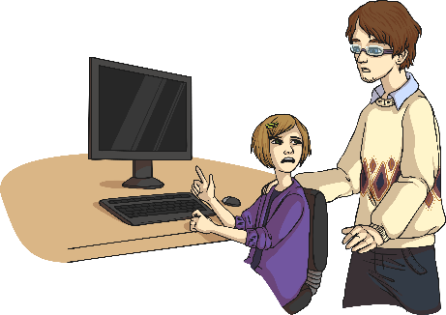
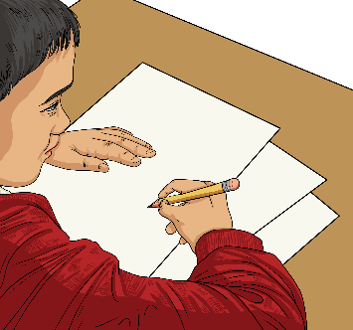
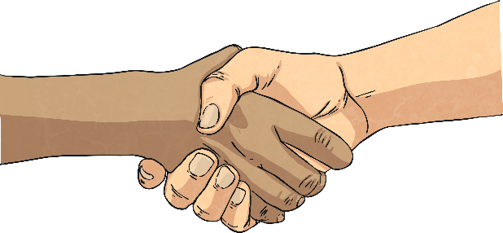
Cum ne putem păstra siguranța?
Câteodată, am putea viziona sau citi ceva ce ne face să ne simțim triști, preocupați sau confuzi.
În aceste cazuri putem face o serie de lucruri. Putem…
vorbi cu un adult
raporta
salva dovezile
bloca
ajuta

Slide 12
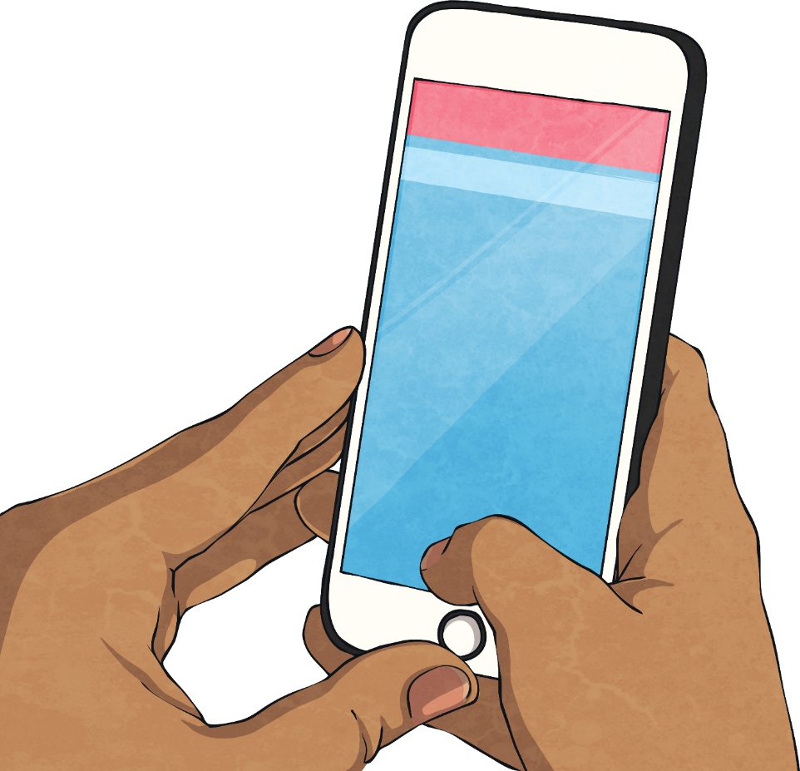
Ce ai face dacă…
Ești într-un grup de conversație și cineva este nepoliticos și îl elimină pe prietenul tău din grup?
Îți pui o nouă fotografie de profil dar primești comentarii răutăcioase?
Susie este eliminată
Fetele nu pot
face asta!
Cineva on-line comentează că tu nu poți face un anumit lucru deoarece „ești fată”/ „ești băiat”?
Ești urât!
Băieții nu pot
face asta!

Slide 13
Împreună pentru un Internet mai bun
Ține minte, cu toții trebuie să colaborăm pentru un Internet mai bun și mai sigur!
Spune-i unui adult!
Raportează!
Salveză dovezile!
Blochează!
Ajută!

